Slide 1
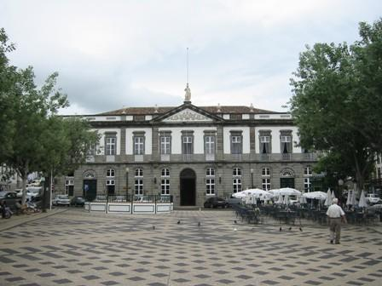
Câmara Municipal e Assembleia Municipal parceiras no projecto “ SUSTENTABILIDADE”
e amigas do ambiente
Trabalho elaborado por:
Daniela Santos nº6 9º2
Floriberto Câmara nº9 9º2
Bianca Azevedo nº23 9º2

Slide 2
Introdução:
Depois do 25 de Abril e com a aprovação da Constituição de 1976 consagrou-se a descentralização política. Estabeleceu-se o poder autárquico, pois as autarquias locais passaram a dispor de órgãos eleitos pelas respectivas populações (Câmara Municipal, Assembleia Municipal, Junta de Freguesia, e Assembleia de Freguesia), que são independentes do Governo.
Neste âmbito fomos pesquisar de que modo a Câmara Municipal de Angra do Heroísmo, nossa parceira neste projecto, e a respectiva Assembleia Municipal têm preocupações ambientalistas.
Na nossa pesquisa encontramos um site da responsabilidade da Câmara Municipal de Angra – Angroesfera – que faz uma listagem dos principais ícones ambientais da Ilha, património subaquático, trilhos pedestres, flora e fauna e aspectos de interesses turístico.
Fonte: História 9º ano – Viva a História!
Maia, Cristina | Brandão, Isabel Paulos

Slide 3



Constituição do Executivo :
Andreia Martins Cardoso da Costa – Presidente da Câmara
Municipal de Angra do Heroísmo
Francisco Cota Rodrigues – Vereador da Câmara Municipal de Angra do Heroísmo
Raquel Margarida Pinheiro da Silva – Vereadora da Câmara Municipal de Angra do Heroísmo

Slide 4
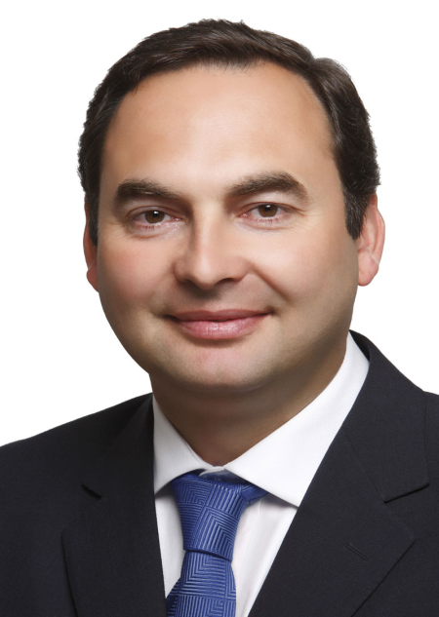


Vereadores Eleitos pelo PSD :
António Lima Cardoso Ventura – Vereador
Maria Teresa Valadão Caldeira Martins – Vereadora
Fernando Francisco de Paiva Dias - Verador

Slide 5
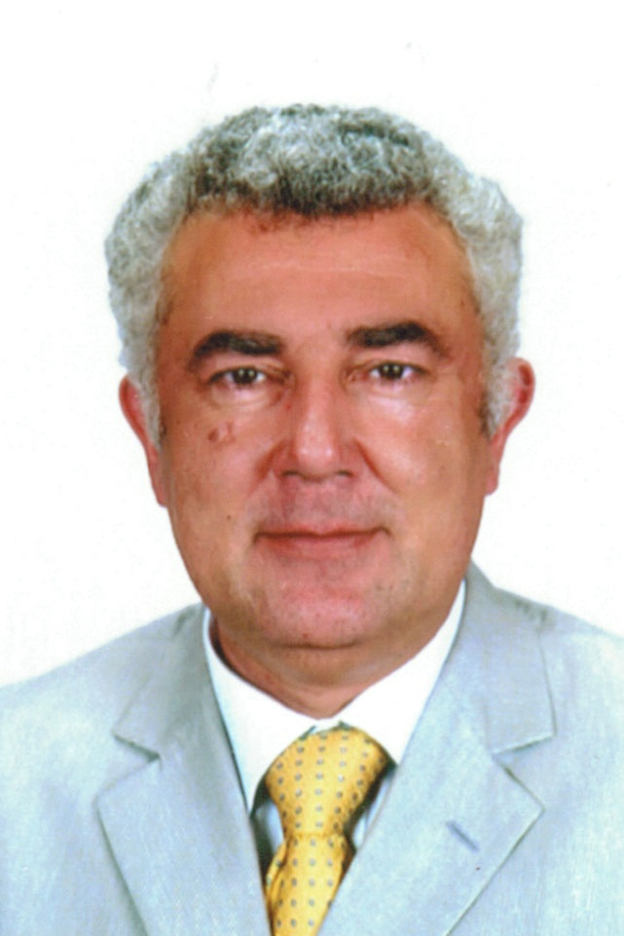
Vereador Eleito pelo PSD :
Artur Manuel Leal Lima - Vereador

Slide 6
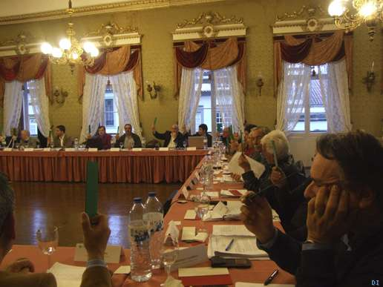
Assembleia Municipal
Angra do Heroísmo
A Assembleia Municipal de Angra do Heroísmo é presidida por:
Ricardo Manuel Rodrigues de Barros

Slide 7
Assembleia Municipal de Angra do Heroísmo :
Uma decisão amiga do Ambiente…
Sexta-feira, dia 25 de Fevereiro de 2011, foi aprovado o Regulamento Municipal de Resíduos Urbanos e Limpeza pública, um documento que prevê multas que atingem os 2500 euros para quem entrar em transgressão. Por exemplo paga-se de 250 a 2500 por lançar em sarjetas miradouros ou na via pública, imundices, quaisquer objectos ou detritos, águas poluídas, tinhas, óleos ou outros elementos poluentes, 100 a 2500 se mantiver árvores, arbustos, silvados ou sebes pendentes sobre a via pública ou espaço público que estorvem ou impeçam a limpeza urbana.

Slide 8
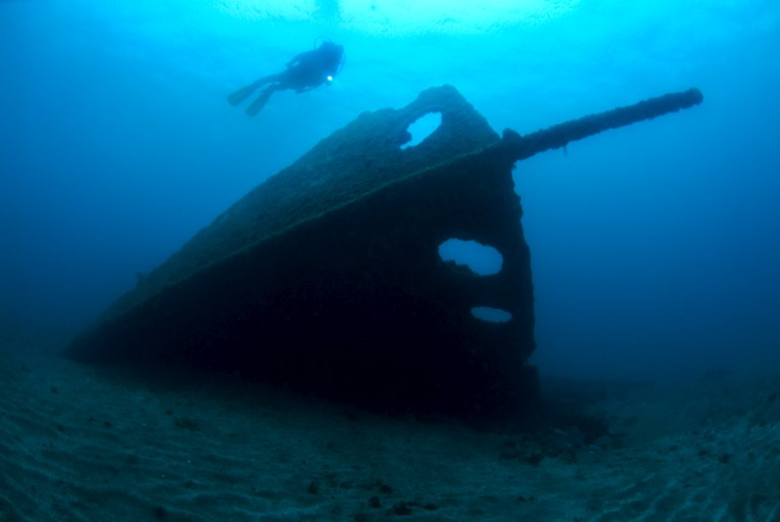
Angrosfera
Angrosfera é um site da responsabilidade da câmara municipal de Angra do Heroísmo, que consiste em mostrar-nos a riqueza do nosso concelho.
Angra alberga em si um vasto património natural que promove, divulga, revela os seus segredos a todos os angrenses e a quem nos visita e é isso que a Angrosfera nos tenta mostrar.
Desde as grutas, trilhos pedestres, lagoas e até aos miradouros , Angra revela ter uma vasta diversidade, que nos permite conhecer o que somos e o que fomos.
O património subaquático da baía de Angra, as crateras dos vulcões do Monte Brasil e da serra de Santa Bárbara têm uma flora que o tempo e a geografia foram preservando únicas.

Slide 9
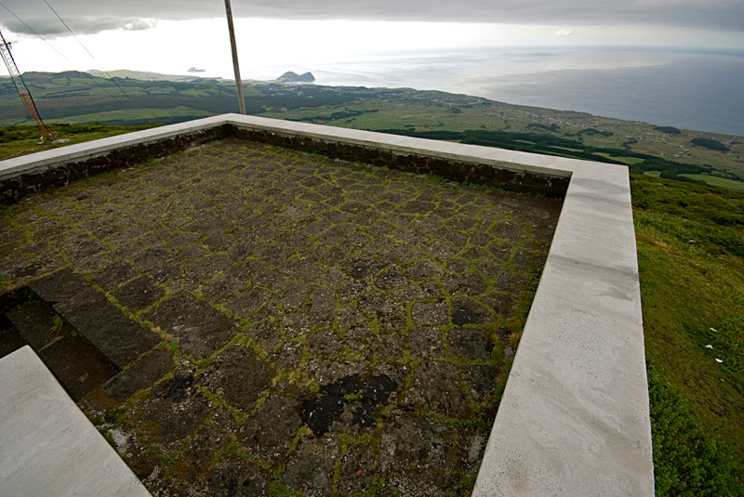
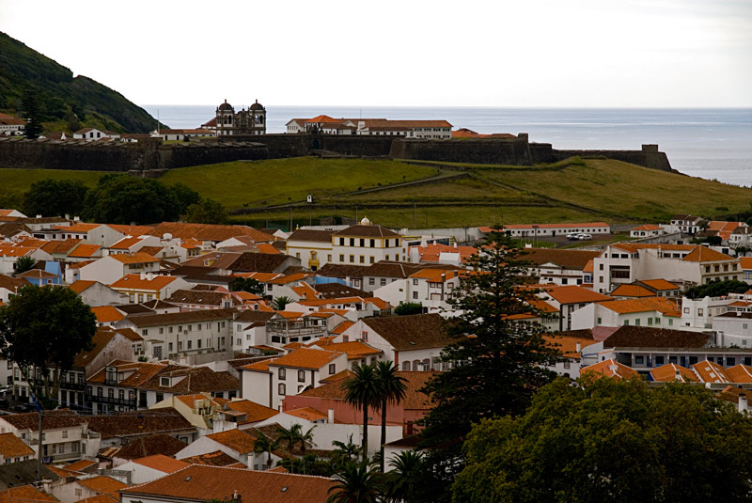
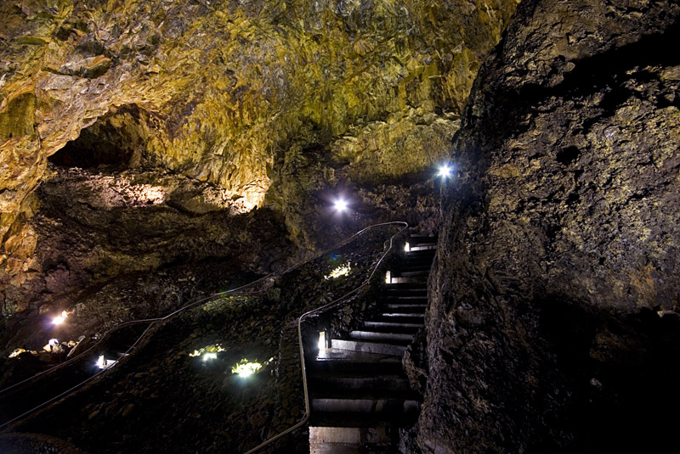
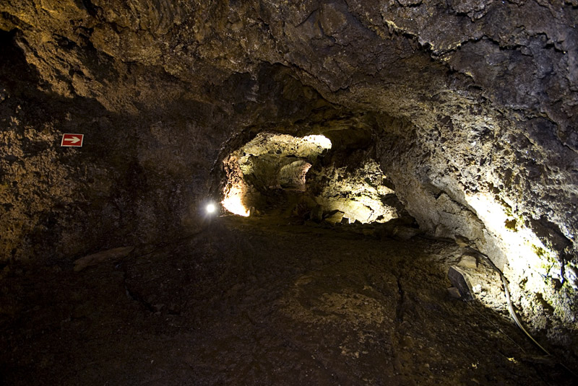
Miradouro da Serra de Santa Bárbara
Miradouro da Memória
Gruta Algar do Carvão
Gruta do Natal

Slide 10
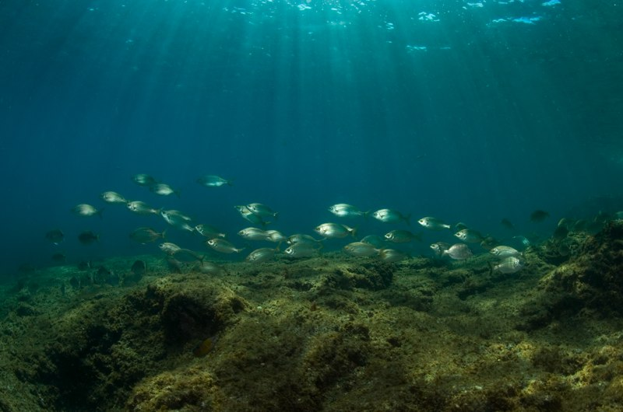
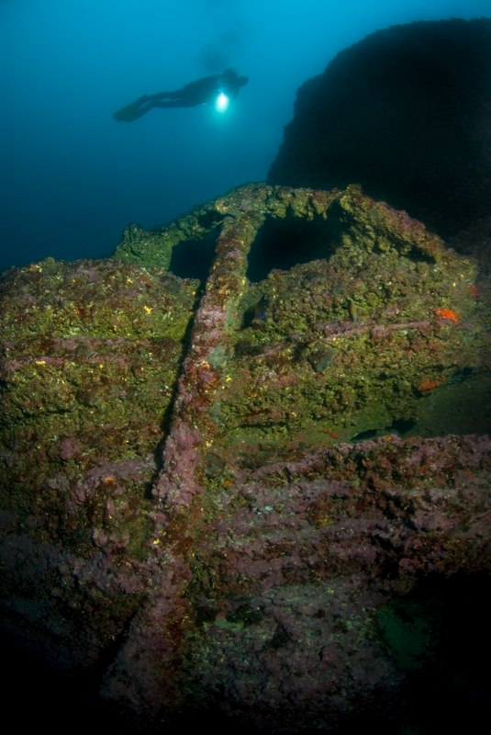
Património subaquático
Património subaquático

Slide 11
WebGrafia
http://www.enciclopedia.com.pt/images/cmangg_llk.jpg
http://www.cm-ah.pt/
http://www.diarioinsular.com/version/1.1/r13/img/2010.12.23//Capa.JPG
http://www.cm-ah.pt/angrosfera/
Maia, Cristina | Brandão, Isabel Paulos, Viva a História! 9ºano, Porto Editora
Jornal Diário Insular, 26 Fev. 2011

